Slide 1
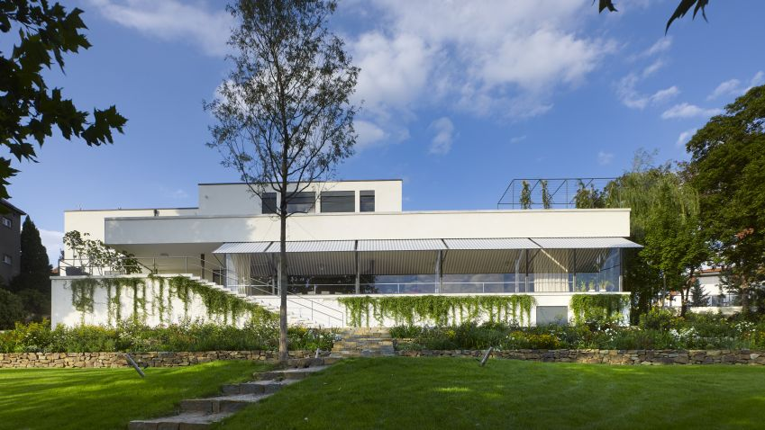
Kultura Československa 1918-1938
L19 Mgr. Tomáš Zářecký
Zdroje obrázků a videa: internet

Slide 2
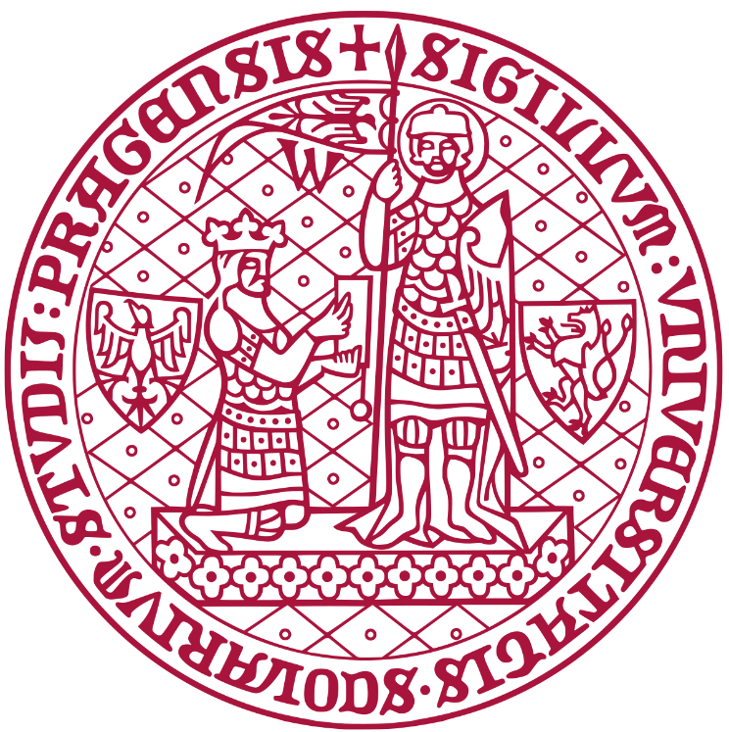
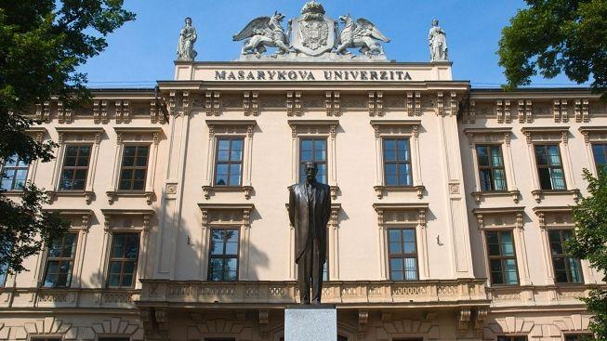

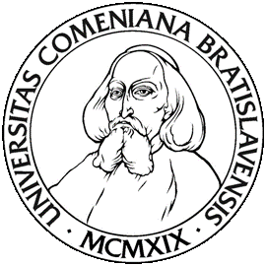
Věda a vzdělanost
Od 14. stol. funguje Karlova univerzita v Praze – nejstarší ve střední Evropě
1890 založena:
  Česká akademie věd a umění
  Minerva – nejstarší dívčí gymnázium ve střední Evropě
1919 založena:
  Masarykova univerzita v Brně
  Univerzita Komenského v Bratislavě

Slide 3
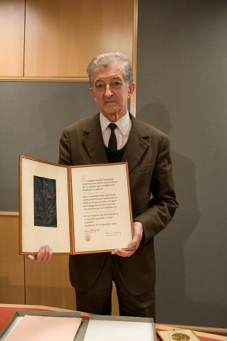
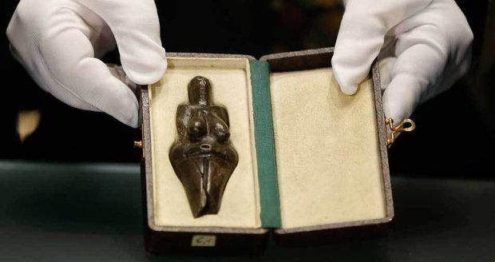
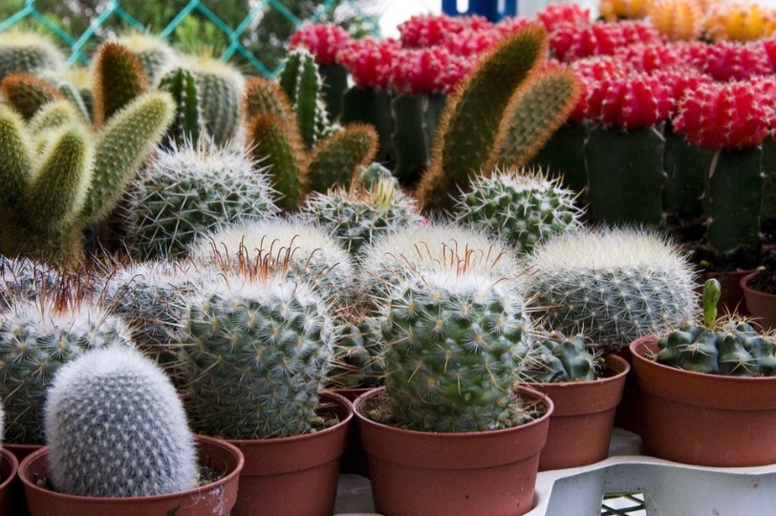
Věda a vzdělanost
Chemik Jaroslav Heyrovský objevil polarografii a sestrojil polarograf (analyzuje látky v roztoku pomocí elektrického proudu) → 1959 Nobelova cena za chemii
Orientalista Bedřich Hrozný rozluštil jazyk Chetitů, tajemného starověkého národa z dn. Turecka
Archeolog Karel Absolon objevil Věstonickou venuši
Botanik a cestovatel Alberto Vojtěch Frič objevil řadu nových kaktusů
Technik Viktor Kaplan vytvořil nový typ turbíny

Slide 4
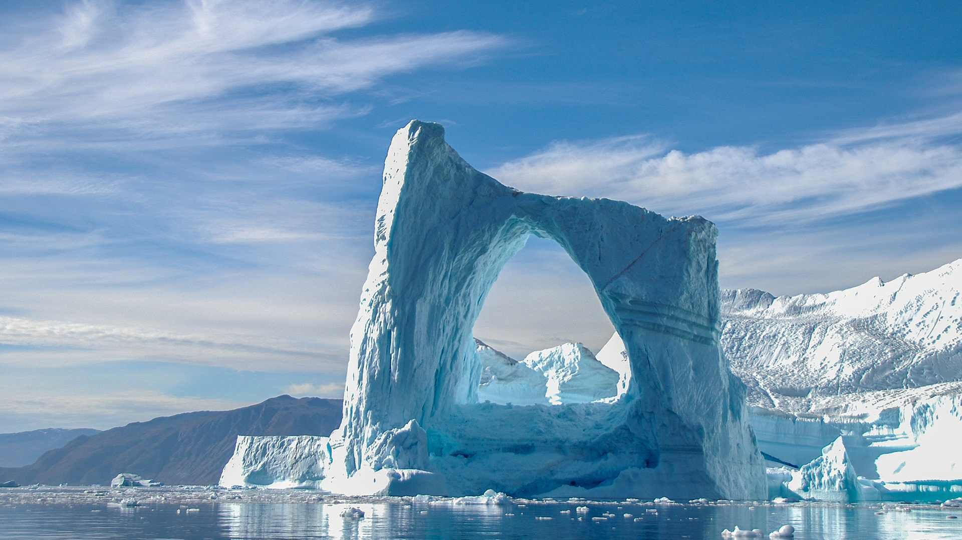
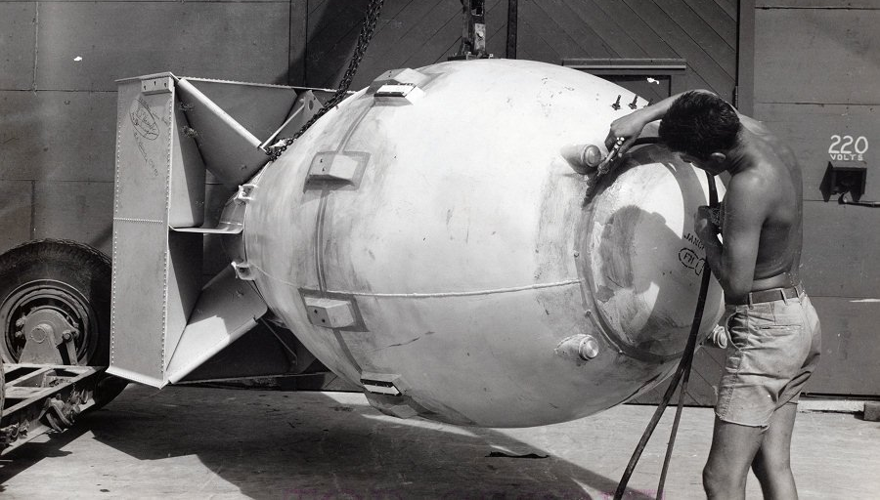
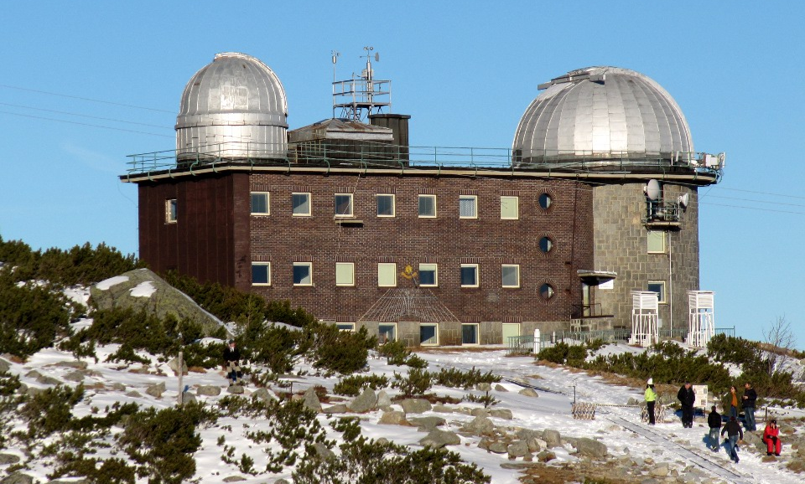
Věda a vzdělanost
Fyzik František Běhounek byl členem polárních výprav mj. Amundsena, jako první Čech přeletěl Severní pól a také zde ztroskotal
Židovský teoretický fyzik Georg Placzek se po emigraci před nacisty podílel na projektu Manhattan – výrobě atomové bomby v USA
Astronom a klimatolog Antonín Bečvář založil jednu z nejvýše položených hvězdáren v Evropě a vytvořil celosvětově významný astronomický atlas
Zajímavost: Ferdinand Porsche, který se proslavil konstrukcí vozů Volkswagen Brouk a jeho syn sportovními vozy Porsche, pocházel z Liberecka a až do roku 1935 byl československým občanem (od roku 1937 byl ale členem NSDAP)

Slide 5
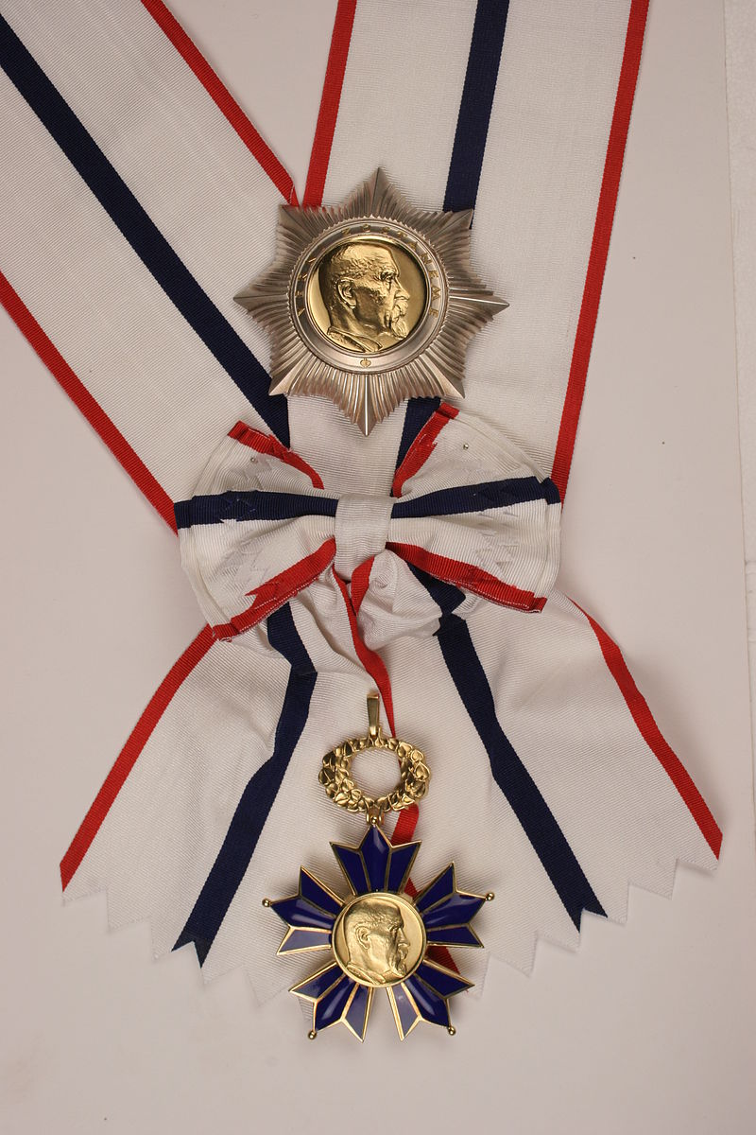
Státní vyznamenání dostává…
Představ si, že jsi hlavou státu a mezi deseti uvedenými vědci, objeviteli, cestovateli atd. máš vybrat právě dva, kteří za své zásluhy obdrží vysoké státní vyznamenání.
Jaké dva vybereš?
Jak zdůvodníš svou volbu, že právě oni a ostatní mají smůlu?
Hlava státu často musí jednat pod časovým tlakem. Máš 120 sekund na to si vybrat a svou volbu vysvětlit.

Slide 6
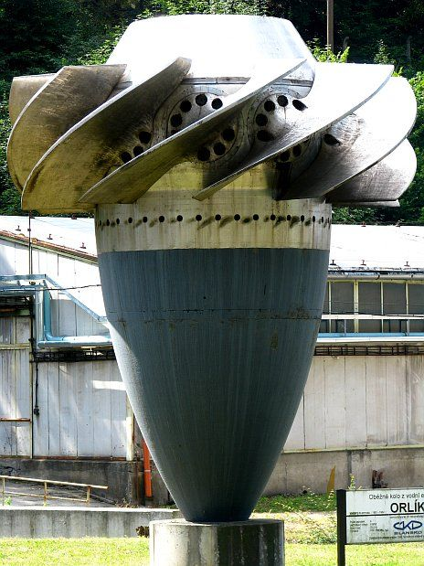
Odpověz na tabulku
Tři města v ČSR, kde v roce 1920 byla univerzita…
Český držitel Nobelovy ceny za chemii…
Projekt na výrobu atomové bomby se nazýval…
Světově významný archeologický objev…
František Běhounek byl první Čech, který…
Na obrázku je…
Praha, Brno, Bratislava
Heyrovský
Manhattan
Věstonická venuše
Přeletěl Severní pól
Kapalanova turbína

Slide 7
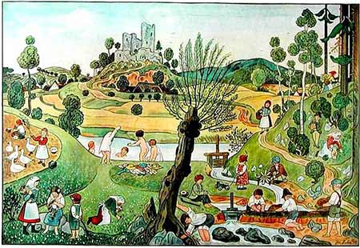
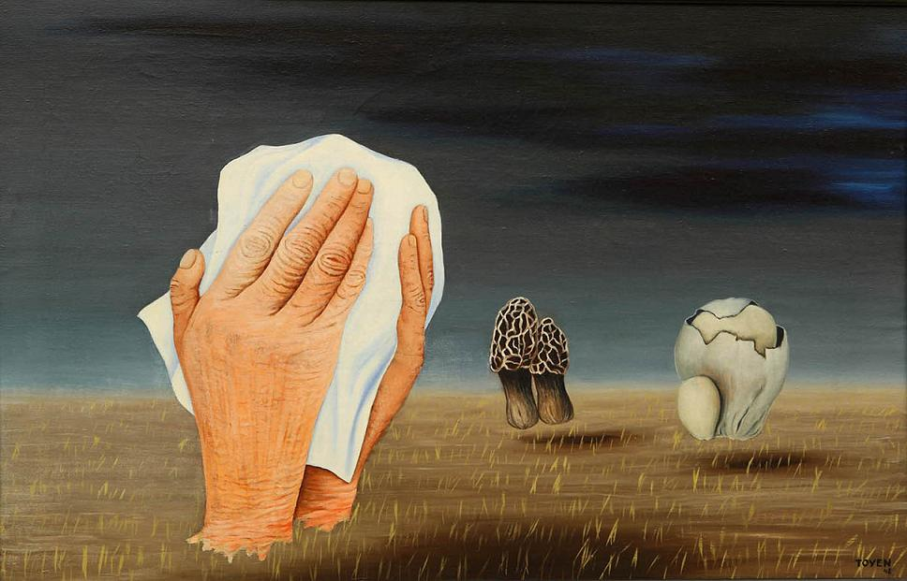
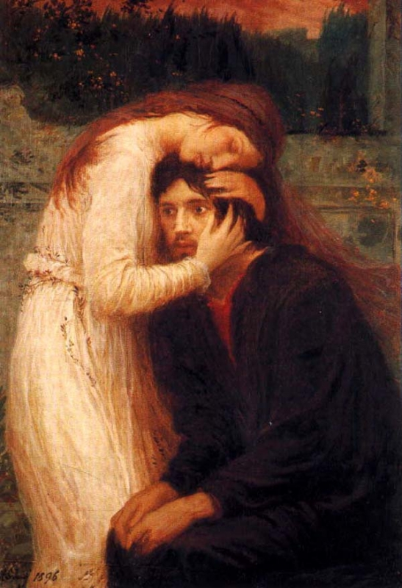
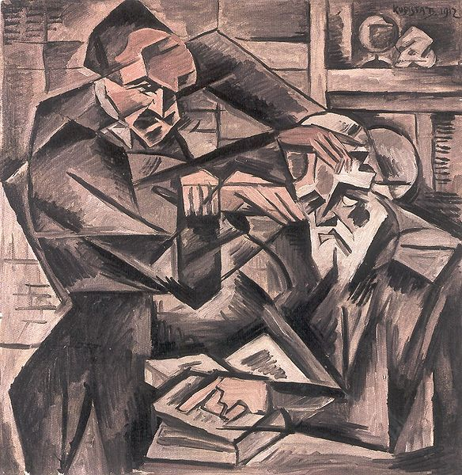
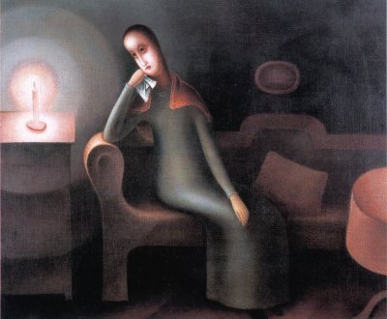
Malířství
Dva směry:
Pronikání nových, experimentálních proudů (avantgarda) zejména z Paříže
Tradiční česká krajinomalba

Slide 8
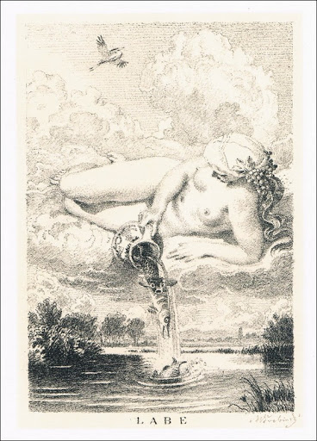
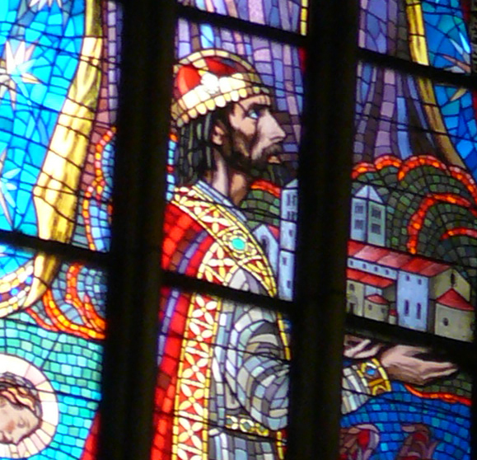
Max Švabinský

Slide 9
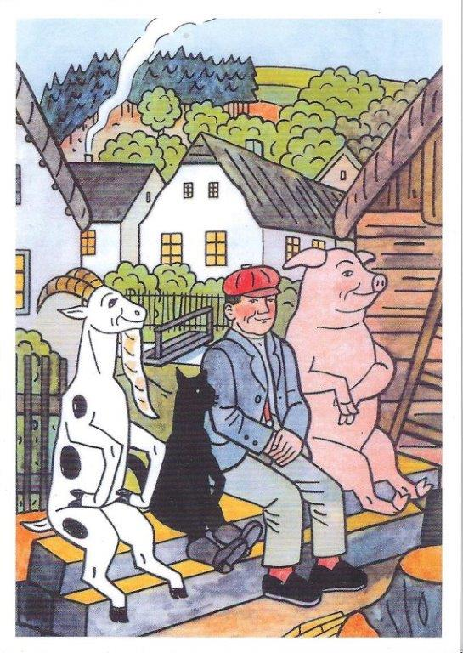
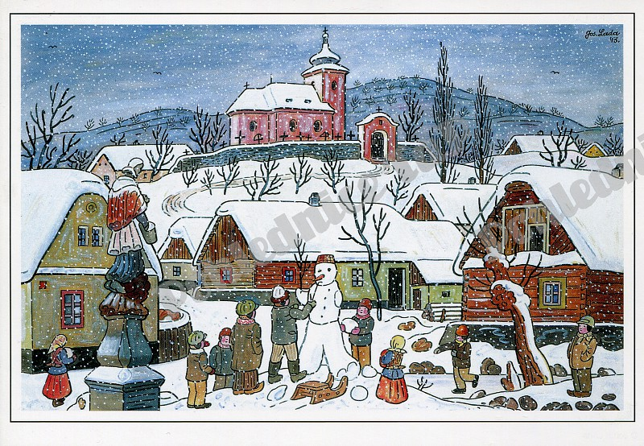
Josef Lada

Slide 10
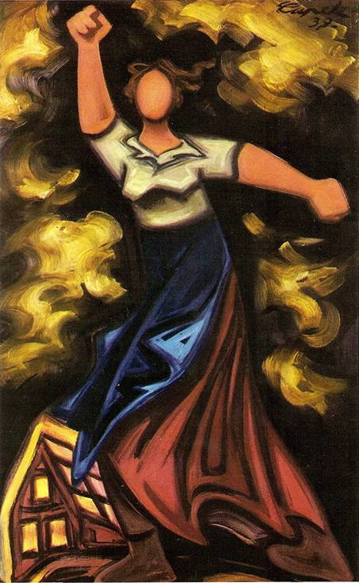
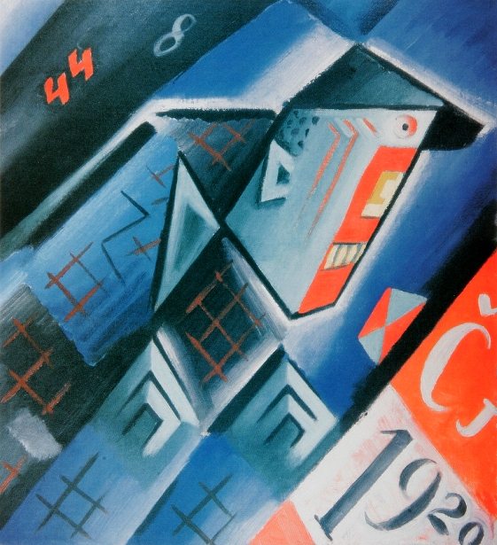
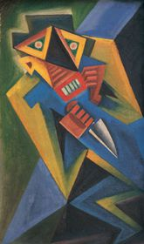
Josef Čapek

Slide 11
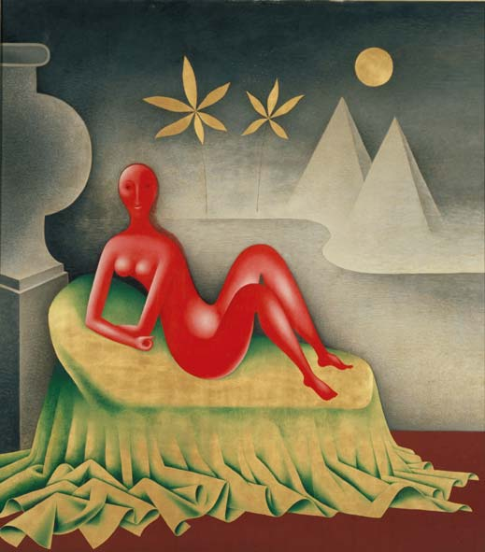
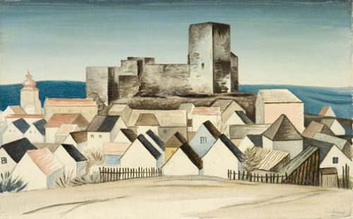
Jan Zrzavý

Slide 12
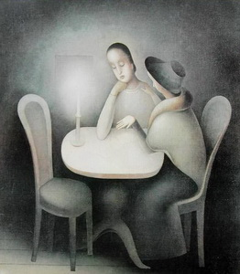

Slide 13
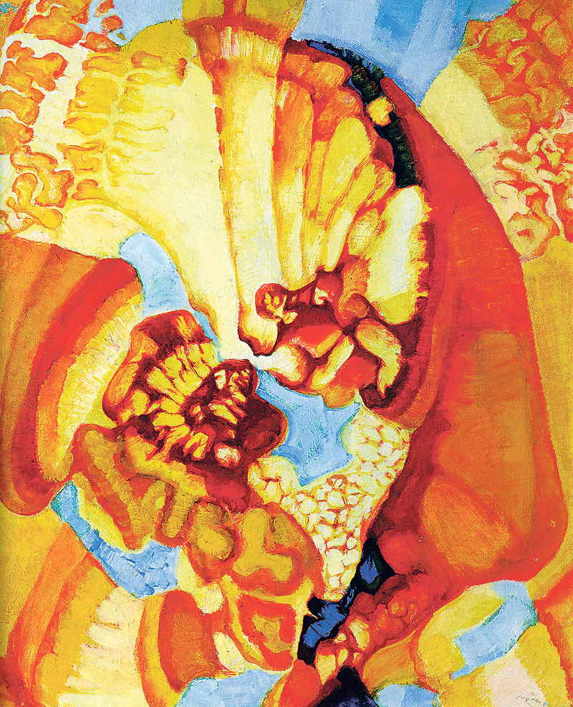
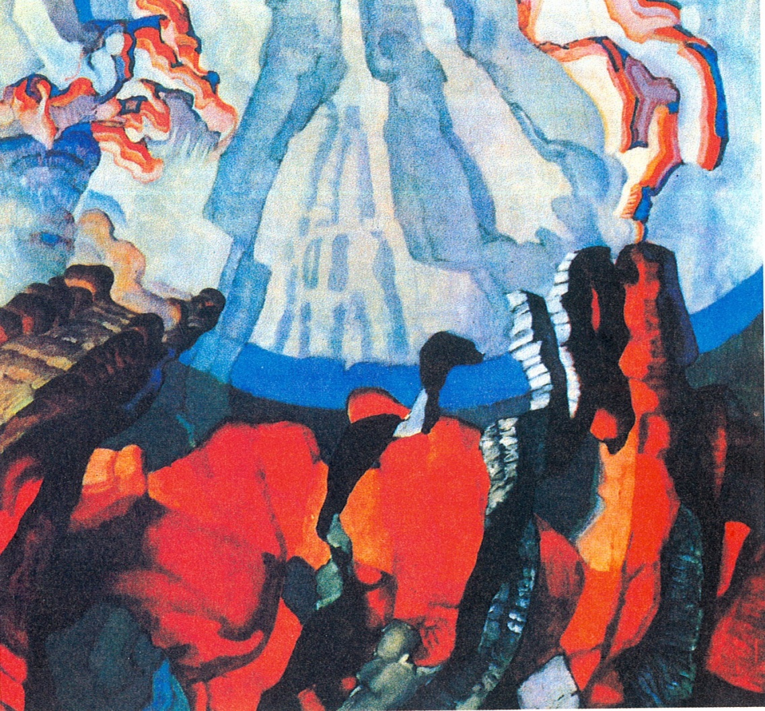
František Kupka

Slide 14
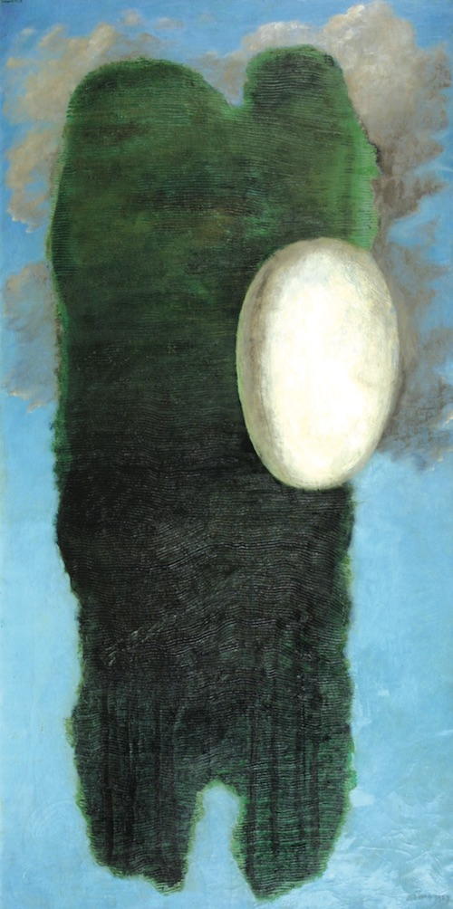
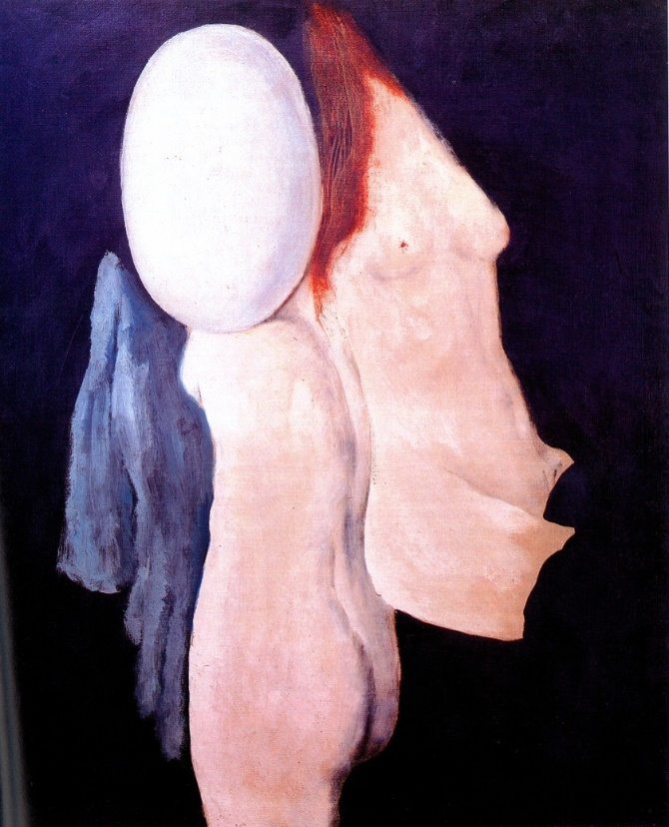
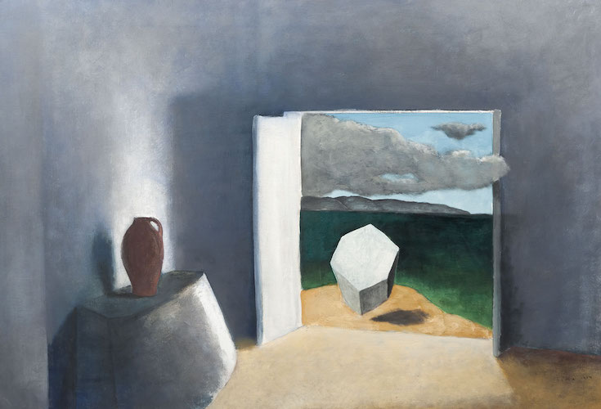
Josef Šíma

Slide 15
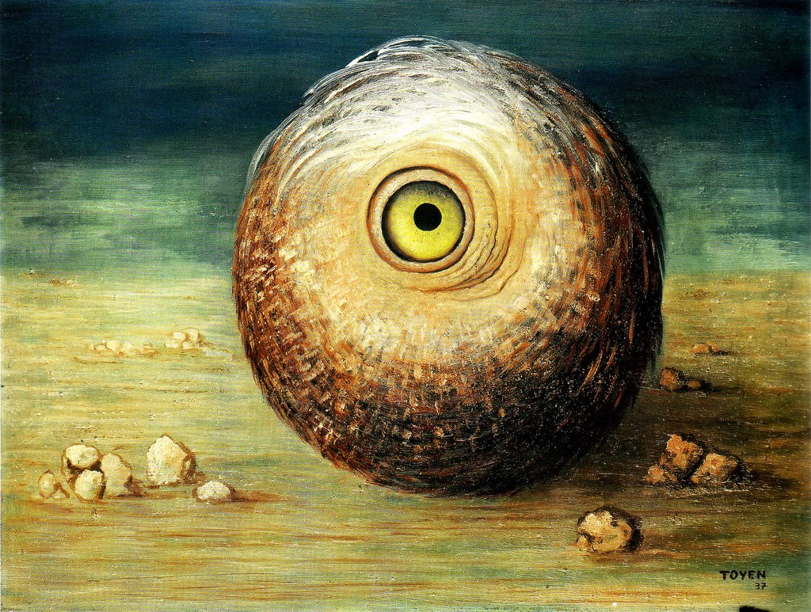
Toyen
Jedna z nejvýznamnějších umělkyň 20. století
Obraz Ráj černochů vydražený 2019 za téměř 32 mil. korun

Slide 16
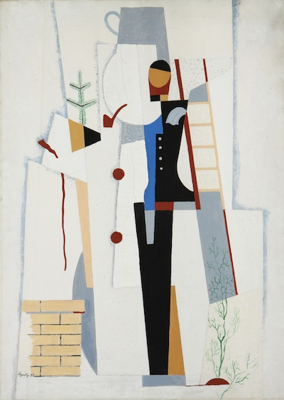
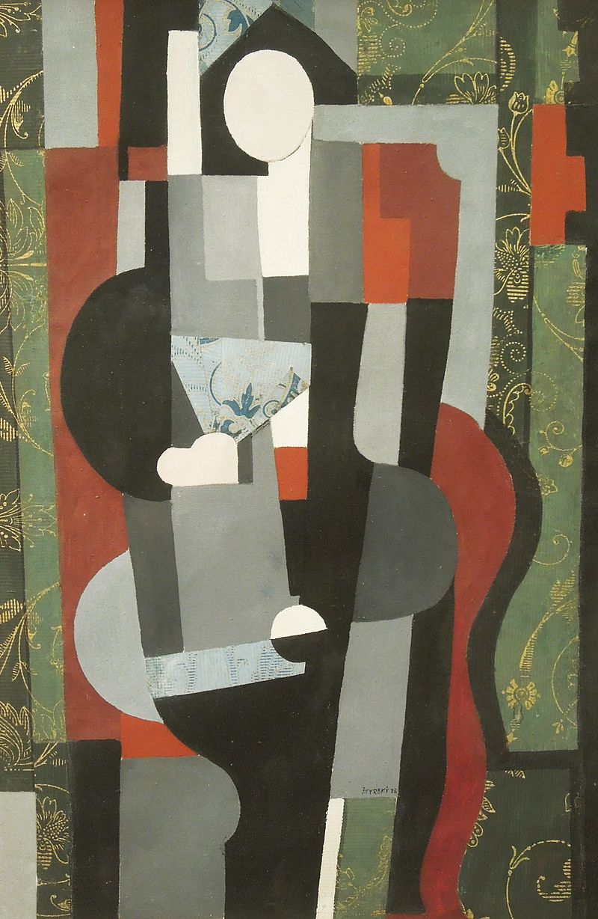
Jindřich Štýrský
Velký propagátor erotiky a koláží
Založil vlastní umělecký směr
Surrealismus + erotika
Edice 69

Slide 17
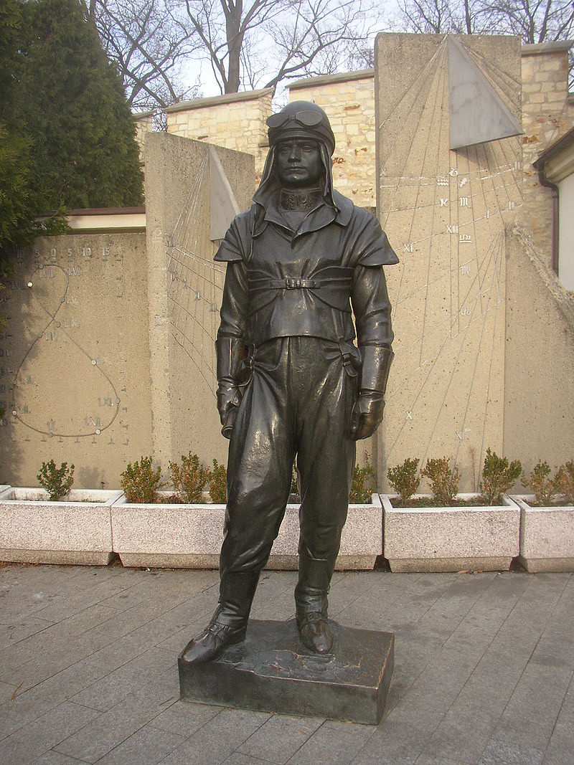
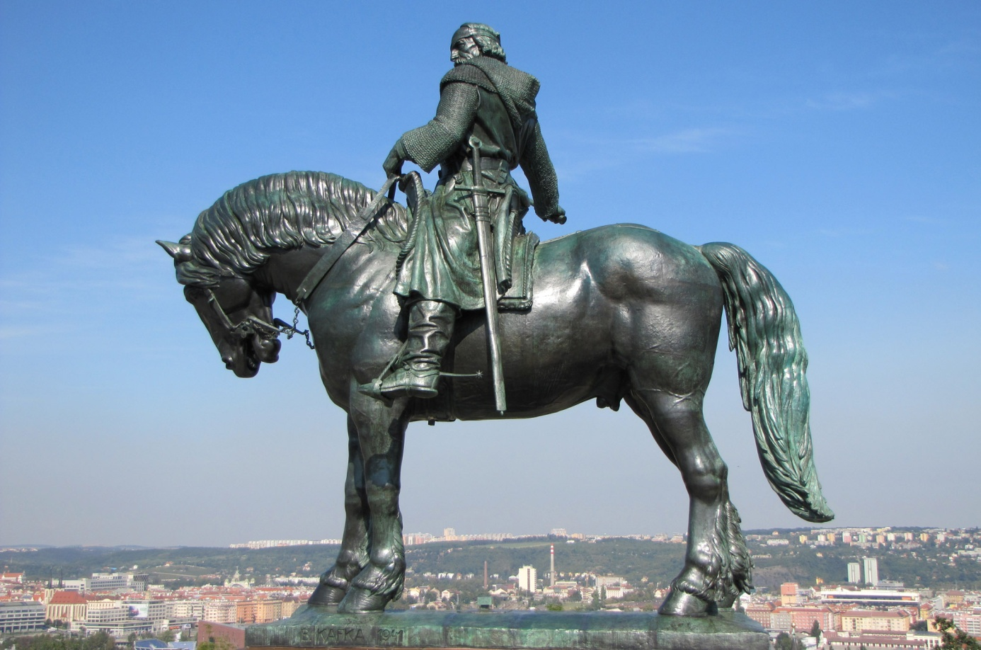
Sochařství
Bohumil Kafka – Jan Žižka na Vítkově, M. R. Štefánik v Bratislavě

Slide 18
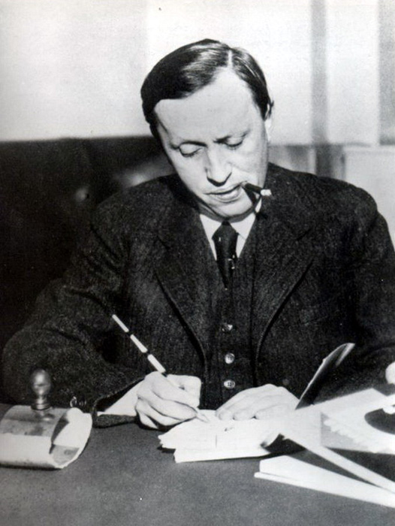
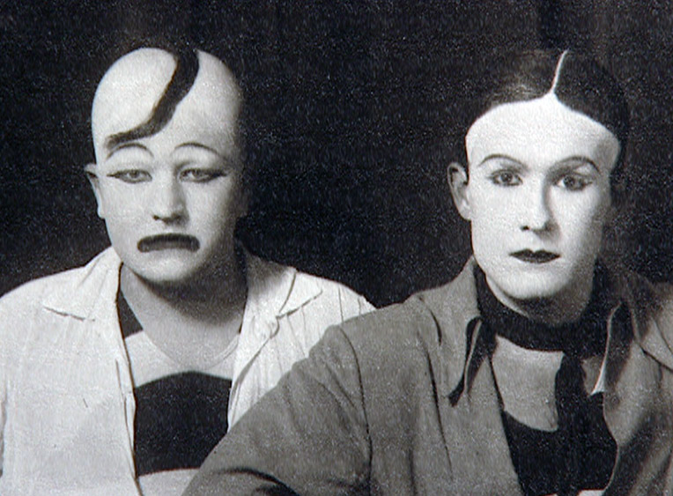
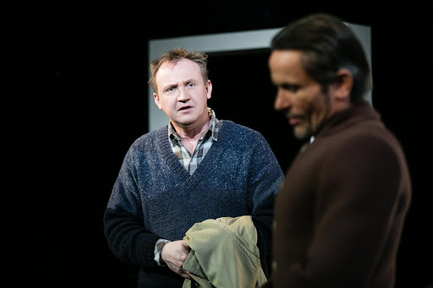
Divadlo
Osvobozené divadlo
  Jiří Voskovec + Jan Werich + Jaroslav Ježek
Karel Čapek – dramatik, spisovatel, novinář světového významu
  Varoval před totalitou, válkou…
  RUR, Bíla nemoc, Válka s mloky, Matka…
  S bratrem Josefem vymysleli slovo „robot“

Slide 19
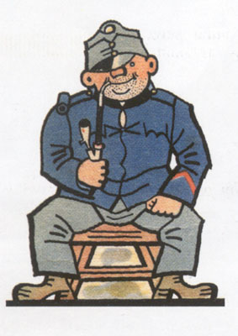
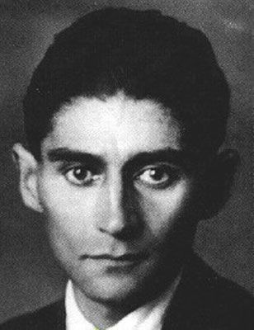
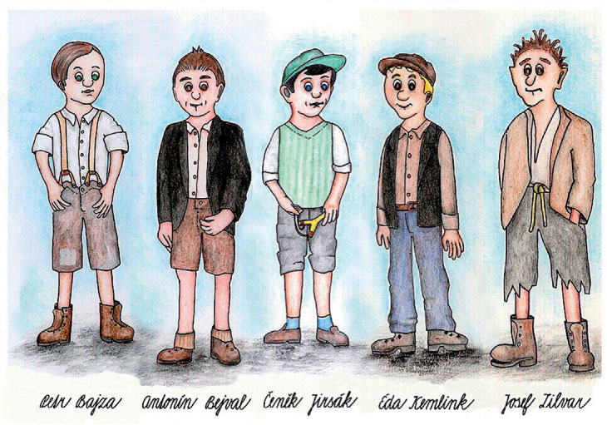
Literatura
Jaroslav Hašek: Osudy dobrého vojáka Švejka
Franz Kafka: Proces, Zámek, Proměna…
Karel Poláček: Bylo nás pět
Jaroslav Seifert – básník, 1984 získal Nobelovu cenu za literaturu

Slide 20
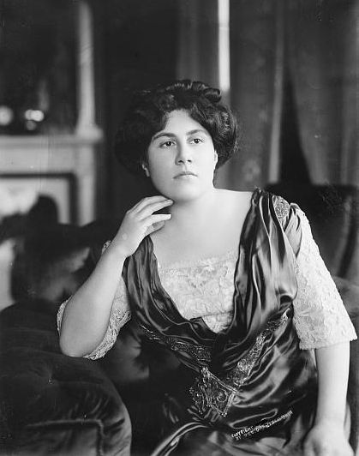
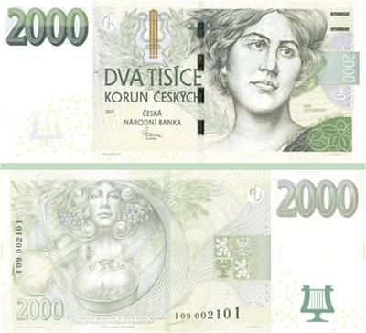
Hudba
Josef Suk, Leoš Janáček, Jaroslav Ježek
Ema Destinnová – operní pěvkyně
„Není ničeho horšího, než když se musíte dívat na starou ženu na jevišti.“

Slide 21
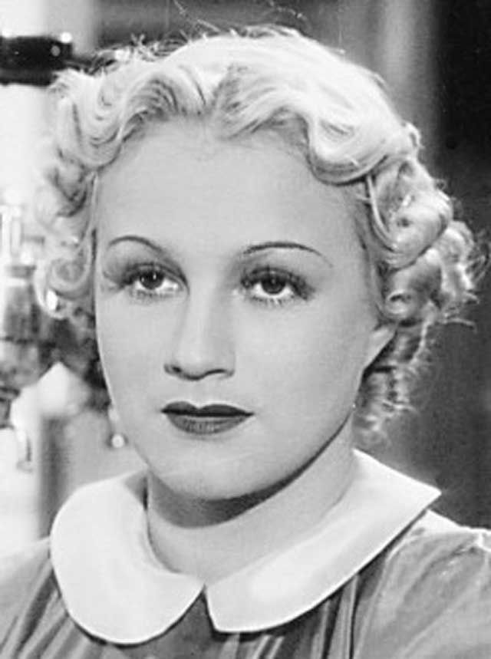
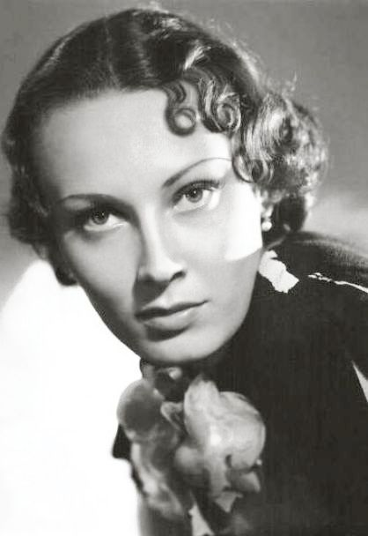
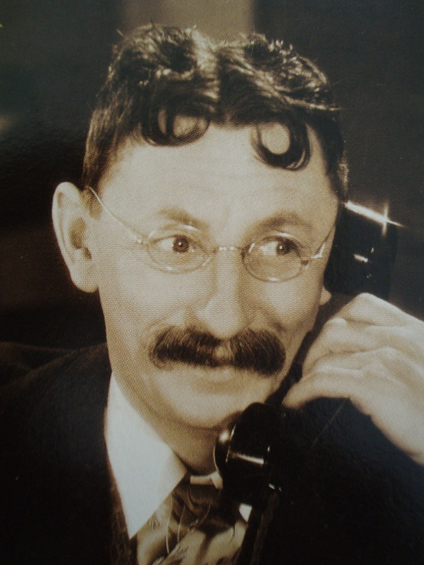
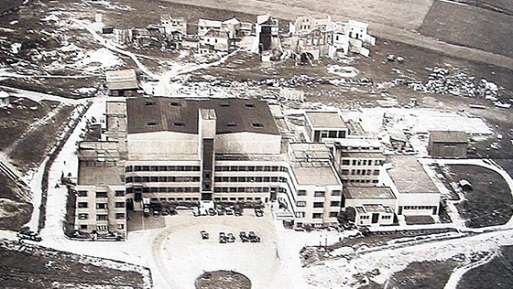
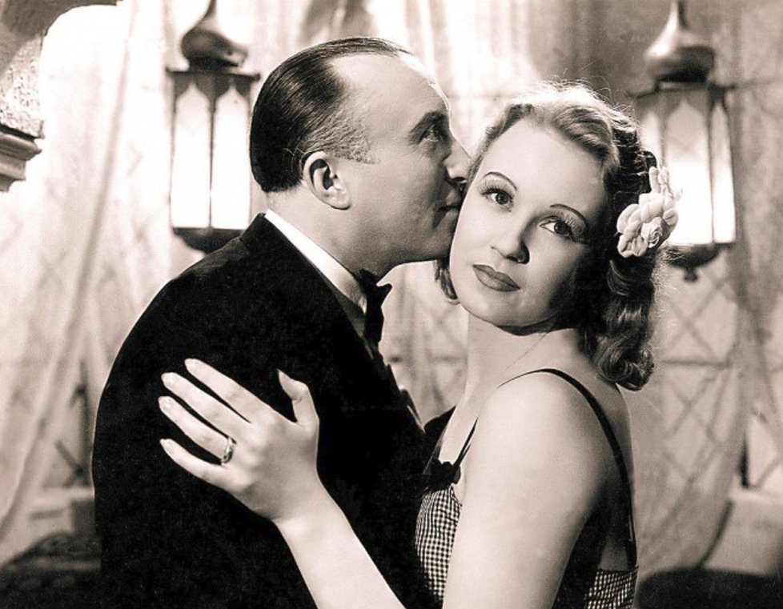
Film
1921 – přes 500 kin
Témata: láska, rodina, čest, zločin s penězi propojený s milostnou zápletkou
Nataša Gollová, Oldřich Nový, Vlasta Burian, Jaroslav Marvan, Hugo Haas, Lída Baarová (milenka J. Goebbelse), Adina Mandlová
Vyhrocená sociální tematika a sexualita – tabu
Vznik barrandovských ateliérů

Slide 22



Skandál – ona je nahá!
Režisér Machatý vytvořil filmy Erotikon a Extase (1933)
Papež uvrhl film i režiséra do klatby, diktátoři Hitler a Mussolini ve svých zemích zakázali
Diváky a kritikou nadšeně přijat

Slide 23




Architektura
Josef Gočár – kubismus, funkcionalismu → architektura měst (HK, PCE…)
Pavel Janák – rondokubismus – pardubické krematorium
Josif Plečnik – slavný slovinský architekt, přestavba Pražského hradu
Kamil Hilbert – dostavba chrámu sv. Víta

Slide 24



Josef Gočár

Slide 25


Vila Tugendhat
Funkcionalistická stavba v Brně ze 30. let
Památka UNESCO – moderní architektura
Náklady: 5 mil. Kčs = 30 normálních domů
Unikátní moderní technologie, propojení domu se zahradou
Vývoj vlastnictví: Tugendhatovi (Židé) → ukradeno nacisty → obsazeno Rudou armádou → ukradeno komunisty a vytvořen zde Státní ústav léčebného tělocviku → po 1989 nevráceno rodině (takže opět „ukradeno“) → prohlášeno za Státní kulturní památku pod správou Muzea města Brna

Slide 26





Slide 27



Slide 28
Tipni si, kolik tvrzení o vile T. je pravdivých.
Skla ve stěnách (jedno cca 3x5 metrů) můžou zajíždět do podlahy a propojit tak dům se zahradou.
Za zimu se zde protopil celý vagón kvalitního koksu.
Jen onyxová stěna stála 200 000 Kčs – více než tehdy rodinný dům.
Nábytek ve vile byl navržený a vyrobený na zakázku, jedná se tedy o originální kusy.
Kulatý jídelní stůl lze rozložit pro 15 osob.
Stěna z makasarského dřeva sloužila pro obklad jídelny, poté si z ní gestapo udělalo bar a za komunismu byla jako obklad v jídelně právnické fakulty a dnes už by nešla nahradit, protože tyto stromy se už prakticky nevyskytují.
Dům nemá žádné nosné stěny – vše drží ocelové pochromované sloupy v interiéru.
Celková plocha domu činí téměř 2000 m2.
Dům měl elektronický zabezpečovací systém a trezor na kožichy.
Architekt vytvořil projekt domu za necelé 4 měsíce a v součtu 12 firem ho stihlo postavit za necelé 2 roky.

Slide 29

Správná odpověď je…
10

